Slide 1
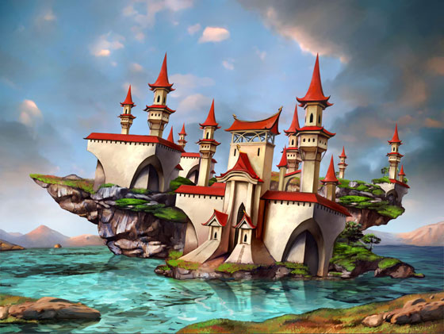
Путешествие по стране Слов, в которой правит царевна Орфография, с целью найти пропавшие непроизносимые согласные!

Slide 2
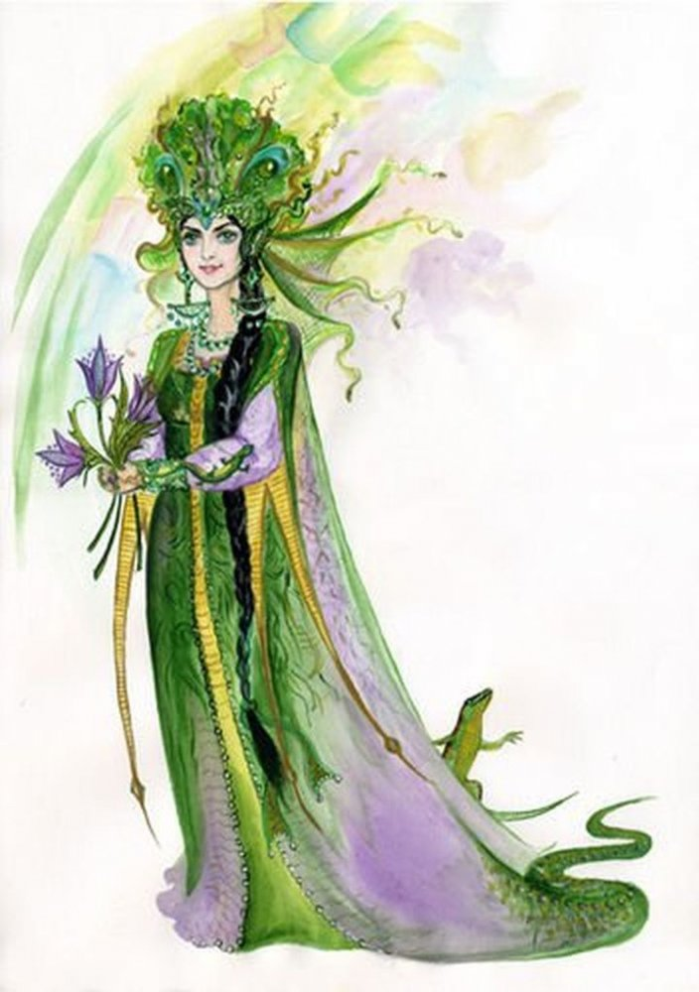
Царевна Орфография
« Ребята, в нашем царстве
горе! Куда-то пропадают
буквы из слов в тетрадках
учеников.
Слова переживают,
помогите им, пожалуйста!»

Slide 3
Давайте познакомимся с этими словами.
Местный, грустный, честный.
СТН

Slide 4
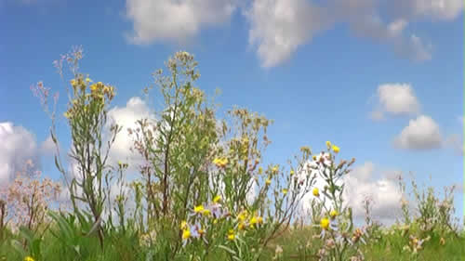
Чувство

Slide 5
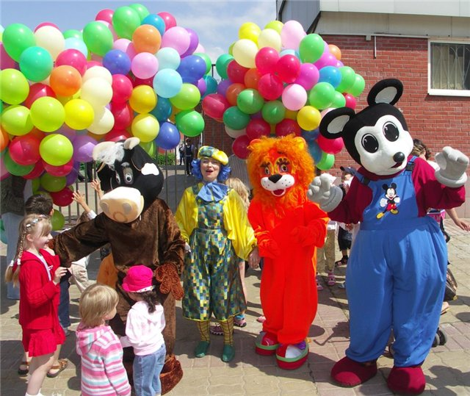
Праздник

Slide 6
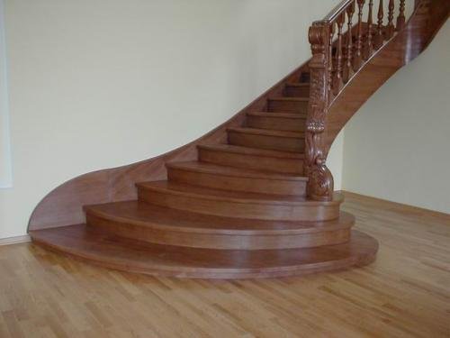
Лестница

Slide 7
Чувство
Праздник
Лестница

Slide 8
Т
МЕСТО
Мес__ный
Грус___ный
Чес__ный
Опас__ный
Т
грустить
Т
честь
опасен

Slide 9
Правило - памятка
Непроизносимая согласная.
Чтобы не ошибиться в написании слов с непроизносимыми согласными звуками, надо подобрать такое проверочное слово, чтобы непроизносимый звук стал произносимым.
Алгоритм работы с непроизносимыми согласными.
Найти в слове сочетание стн,здн, лнц.
Подобрать однокоренные слова, в которых звуки [т], [д], [л] произносятся.
Если эти звуки не произносятся, значит их буквы не пишутся.
Записать верно слово. Опасный – опасен. Радостный – радость.

Slide 10
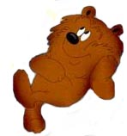

Slide 11
Царевна орфография: Ребята, помогите, пожалуйста, разобраться в каких словах непроизносимые согласные спрятались!
Опас__ный
Счас__ливый
Радос__ный
Вкус__ный
Звёз__ный
опасен
т
счастье
т
радость
вкусен
д
звезда

Slide 12
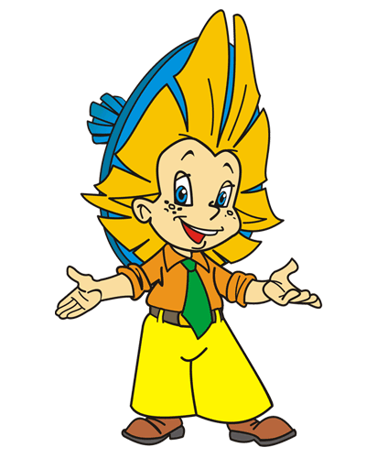
Царевна Орфография «Я получила письмо от Незнайки и расстроилась. Подумайте почему?»
Здраствуйте , дорогая Орфография! Приглашаю Вас в гости. Приходите даже в ненасную погоду. Я познакомлю Вас со своими прекрастными друзьями.
Очень жду! С уважением, Незнайка.

Slide 13
Царевна Орфография: «Спасибо большое ребята! Теперь настроение моё гораздо лучше!»
Здравствуйте , дорогая Орфография! Приглашаю Вас в гости. Приходите даже в ненастную погоду. Я познакомлю Вас со своими прекрасными друзьями.
Очень жду! С уважением, Незнайка.

Slide 14
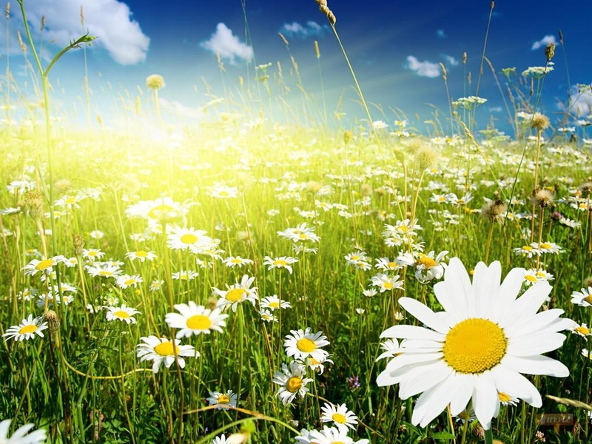
Вы много сегодня работали! Поэтому приглашаю вас на наше ромашковое поле.

Slide 15
Царевна Орфография: «Вы сегодня очень постарались и помогли нам решить проблему с непроизносимыми согласными в корне слов. Молодцы!»

Slide 16
Для каждого из вас есть письмо. Прочтите его дома, найдите слова с непроизносимыми согласными и докажите, что они написаны верно.
«Будьте как
солнышки красивыми!
Будьте прелестными, милыми!
Между собою честными!
Будьте всегда счастливыми!»

Slide 17
До свидания! Приходите в гости!

